Slide 1
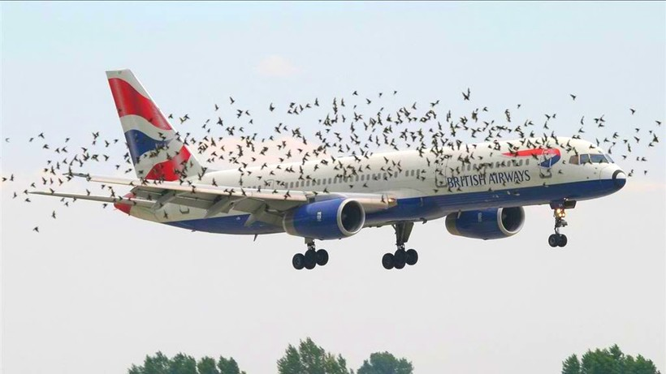
Кубок ТРИЗ-Саммита – 2022/2023
Категория 8–10 лет
Номинация «Исследования»
Задание 2
Работу выполнили: Ковыляев Захар, Двойникова Вероника, Испуганов Артём - ученики 3 класса Филиала МБОУ СОШ с. Посёлки-ООШ с. Никольское Кузнецкого района Пензенской области
Руководитель: Стешкина Светлана Георгиевна

Slide 2
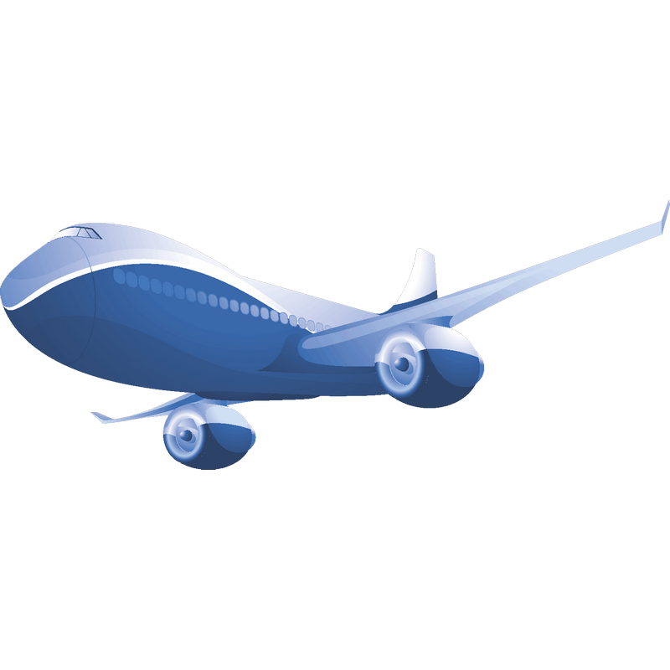
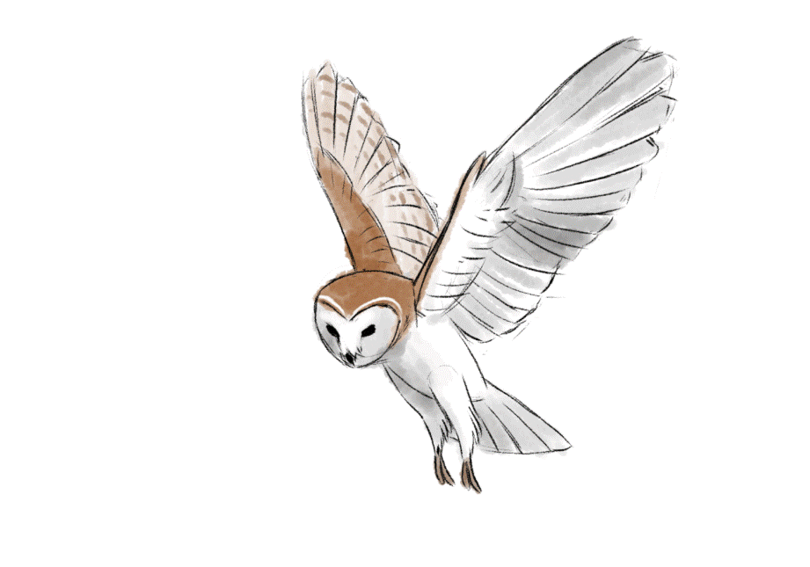
Загадаю я загадку…
Две птицы летят дорогою одной, а
Договориться не могут..
Самолёт и птица

Slide 3
Птицы сталкиваются с самолетом, а сталкиваться не должны
1. ПТ (противоречие требований):
ПТ1: ЕСЛИ птицы прилетают на взлётную полосу
ТО (+) Лучше всего чтобы птицы облетали зону посадки
НО (-) птицы действуют непредсказуемо
ПТ2: ЕСЛИ Исходя из предположения, что птицы обитают в районе своих гнезд
ТО (+) нужно сделать, чтобы птицы сами покинули места гнездовий
НО (-) Опустошить мно­гоки­ломет­ро­вую зону требует больших затрат

Slide 4
2. КП (конфликтная пара) Самолёт -птицы
3. ИКР (идеальный конечный результат): птицы пусть не улетают, но не приближаются к самолётам
Если сузить задачу и представить что птицы должны облетать не зону посадки, а путь следования самолета
Система ______ САМ(А) устраняет (-) _____
сохраняя (+) самолёт и птиц
то можно предложить ультразвуковой прожектор, который установлен допустим на самолете и по периметру взлетной полосы и открытой территории аэропорт
4. ПС (противоречие свойств):
Взлетная полоса должна быть без птиц ,
Чтобы не произошло столкновения
и должна быть безопасной для птиц,
Чтобы не навредить природе

Slide 5
Оперативное время: время когда самолёт над аэродромом включая взлёт и посадку
Оперативная зона : Воз­дух, пти­цы, са­молёт ,сол­нце или луна либо их нет
ИКР- птицы пусть не улетают, но не приближаются к самолётам. В Японии проблему решили так: на самолётах нарисовали хищных птиц, в результате птицы видят огромных хищников и просто не подлетают

Slide 6
Картотека устройств по отпугиванию птиц на аэродромах

Slide 7
Специальное направление в науке — авиационная орнитология, которая изучает закономерности столкновения авиалайнеров с птицами, а также биологические и технологические способы борьбы с подобными происшествиями

Slide 8
Орнитологическое обеспечение полетов
Мероприятия по предотвращение столкновений ВС с птицами
Организация контроля за перемещениями птиц
Организация оперативного оповещения
Устранение условий концентрации птиц
Организация отпугивания птиц
Расследование столкновений ВС с птицами
Анализ орнитологической обстановки

Slide 9
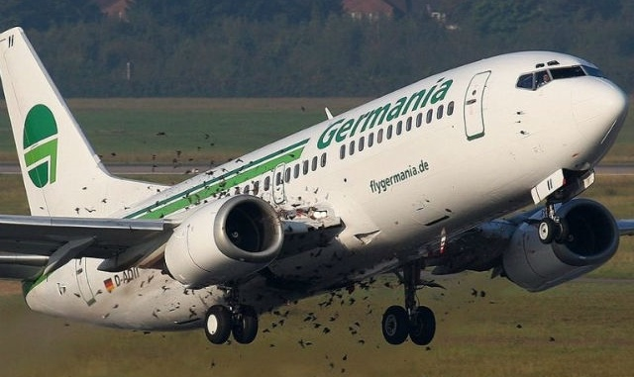
Защита от птиц взлётно-посадочной полосы (ВПП)
Максимальный успех в борьбе с ущербом, наносимым птицами, удаётся достичь при комплексном подходе, когда организационные мероприятия и применение традиционных средств, таких как например пиротехника, сочетается с использованием современных технических средств защиты, воздействующих на различные органы чувств птиц На лётных полях сегодня широко применяются биоакустические приборы и системы, воспроизводящие сигналы тревоги и бедствия отпугиваемых птиц, крики хищников, ружейные выстрелы и другие звуки, воздействующие на птиц. Главная особенность аэропортов как защищаемых объектов - их большая площадь, притом не имеющая препятствий для распространения звука и света. Учитывая это, в качестве основного прибора для отпугивания птиц используется "Bird Gard Super Pro AMP". Этот прибор обладает высокой выходной мощностью. Его сигнал слышен на расстоянии более 1 км.
Приём объединения

Slide 10
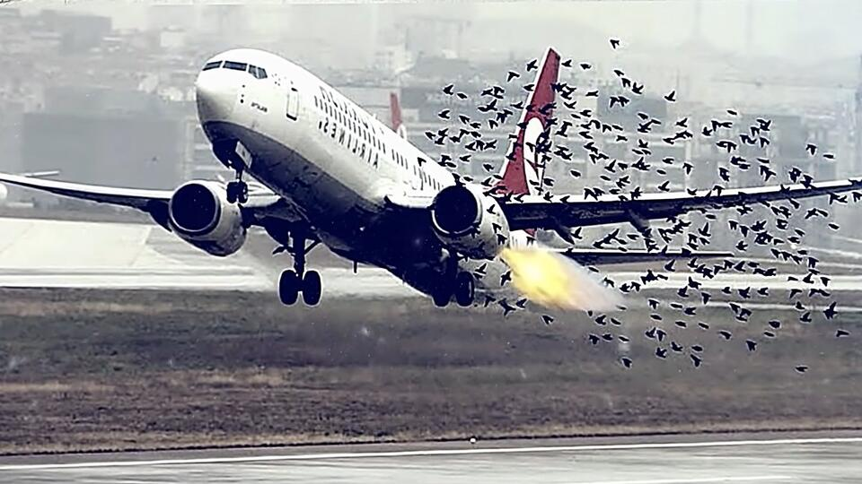
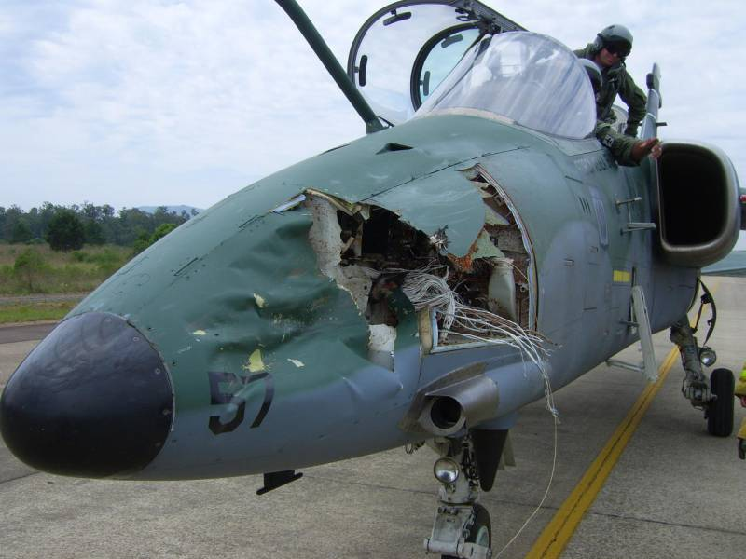
Авиационная орнитология
Птица — один из самых опасных врагов самолета.
Чаще всего повреждаются двигатели и стекла кабины пилотов. Опаснее всего стайные птицы (например, чайки) и крупные (например, гуси).
Около 85% всех столкновений с птицами происходит на высотах до 100 метров.
Ниже 100 метров — это, соответственно, взлет и посадка, на таких высотах самолет находится только в районе аэродрома, поэтому и занимаются отпугиванием птиц аэродромные службы

Slide 11
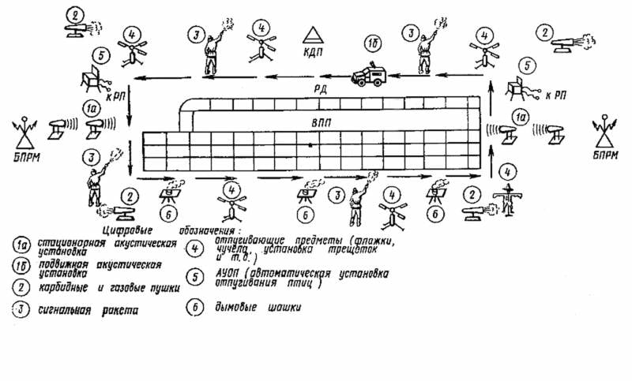
Схема размещения средств активного отпугивания птиц на аэродроме

Slide 12
Столкновение птицы с воздушным судном
Столкновение птицы с воздушным судном сравнимо с выстрелом из пушки. Если лайнер летит на скорости 700 километров в час и в него врезается чайка массой два килограмма, энергия удара соответствует мощности 50-миллиметрового бронебойного снаряда Попадание в двигатель может привести к деформации лопаток компрессора и вывести силовой агрегат из строя. Велик риск возгорания. По статистике, почти все авиакатастрофы из-за птиц происходят в одно и то же время. Это конец лета и начало осени.

Slide 13
Устойчивость летательных аппаратов к столкновению
Авиационная орнитология
Первые же исследования устойчивости летательных аппаратов к столкновению с птицами показал, что изменением конструкции этого добиться тяжело. Фактически, в конструкцию воздушных судов внесли только одно техническое изменение – акрилполикарбонатное остекление кабины пилотов, способное выдержать удар птицы массой 1,6 кг на скорости до 970 км/ч

Slide 14
Туда , где есть корм …
В первую очередь птицы летят туда, где могут найти какую-либо пищу. Поэтому газоны между взлетно-посадочными полосами и рулежными дорожками засеиваются специальными сортами травы, которую не едят птицы.
На территории аэропорта не может быть открытых мусорных баков, да и в непосредственной близости стараются не делать открытых свалок и помоек. А для борьбы с водоплавающими птицами закрывают сетками естественные водоемы и заключают в трубы дренажные стоки.

Slide 15
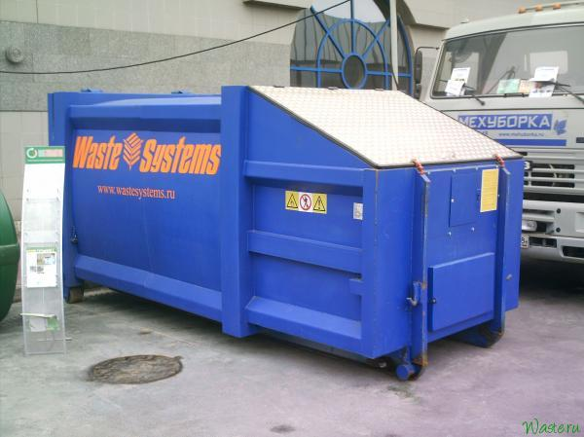
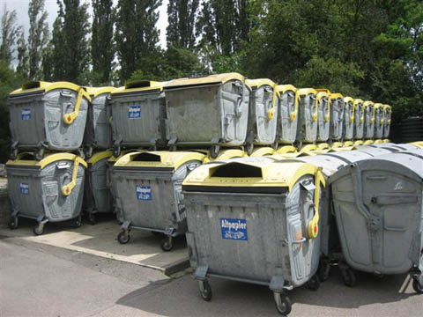
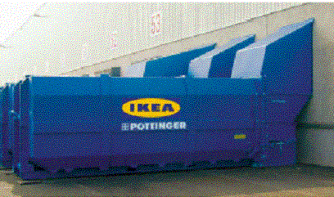
Устранение условий концентрации птиц
Компакторы для сухих отходов

Slide 16
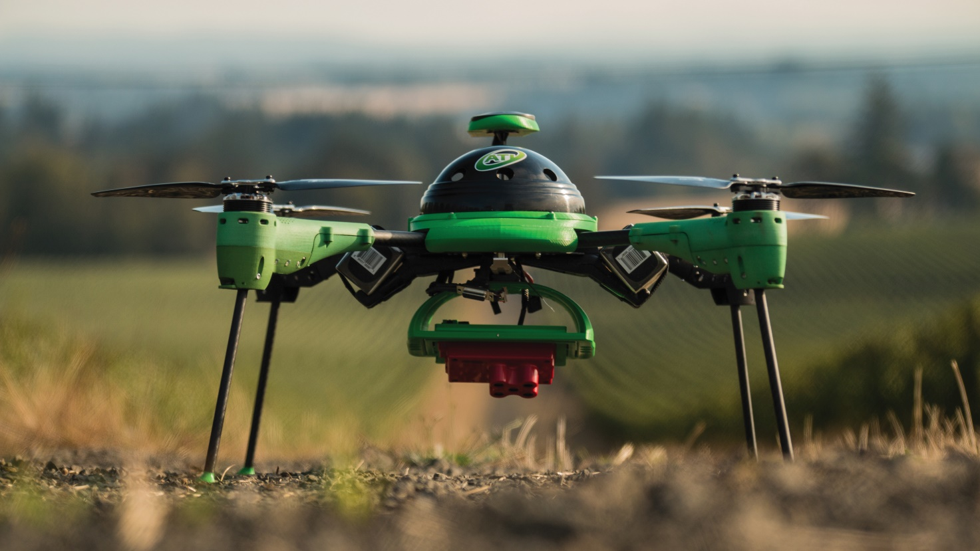
Автономные дроны
Автономные дроны будут отгонять стаи птиц от аэропортов
Инженеры института Caltech разработали алгоритм, который позволяет дронам отпугивать птиц без участия человека. В перспективе система будет внедряться в аэропорты по всему миру и поможет сохранить и самолёты и птиц

Slide 17
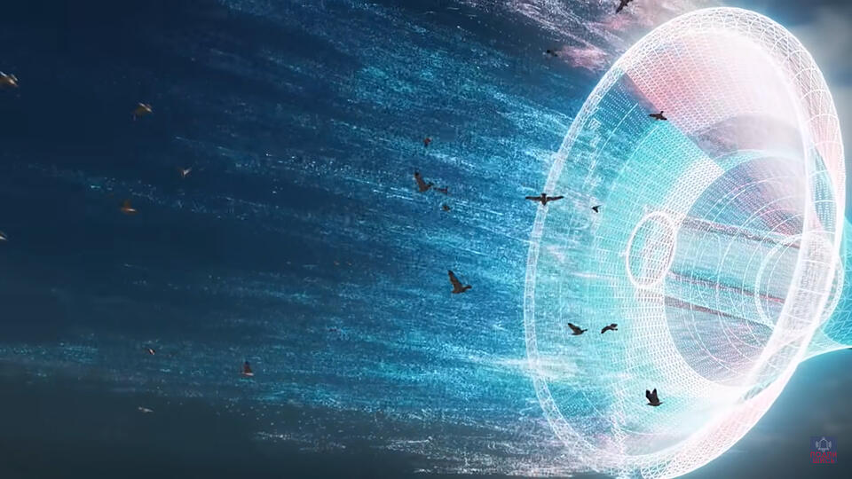
Биоакустическая установка
Широко используется также биоакустический метод: через динамики воспроизводят крики хищных птиц. Однако к этим крикам некоторые тоже привыкают, кроме того, он не работает против самих хищных птиц. Поэтому в последнее время используют тревожные крики ворон: многие птицы знают его и считают, что раз ворона в опасности, то и им желательно убраться "Установка находится в здании. Это достаточно большой прибор. Снаружи мы видим только динамики. Они включается периодически – в зависимости от того, когда скапливаются птицы",

Slide 18
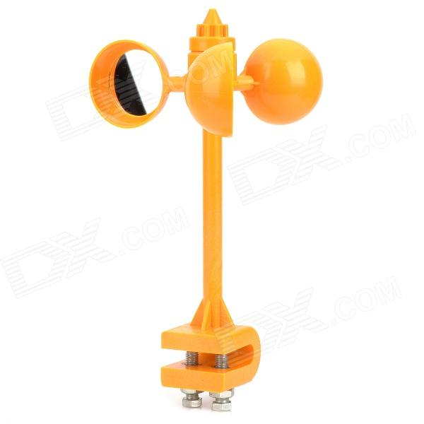
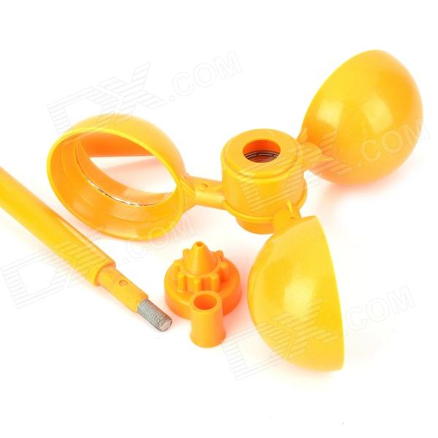
Динамические устройства
с зеркальными и голографическими
отражателями света
Приём Сделать неподвижный предмет- подвижным

Slide 19
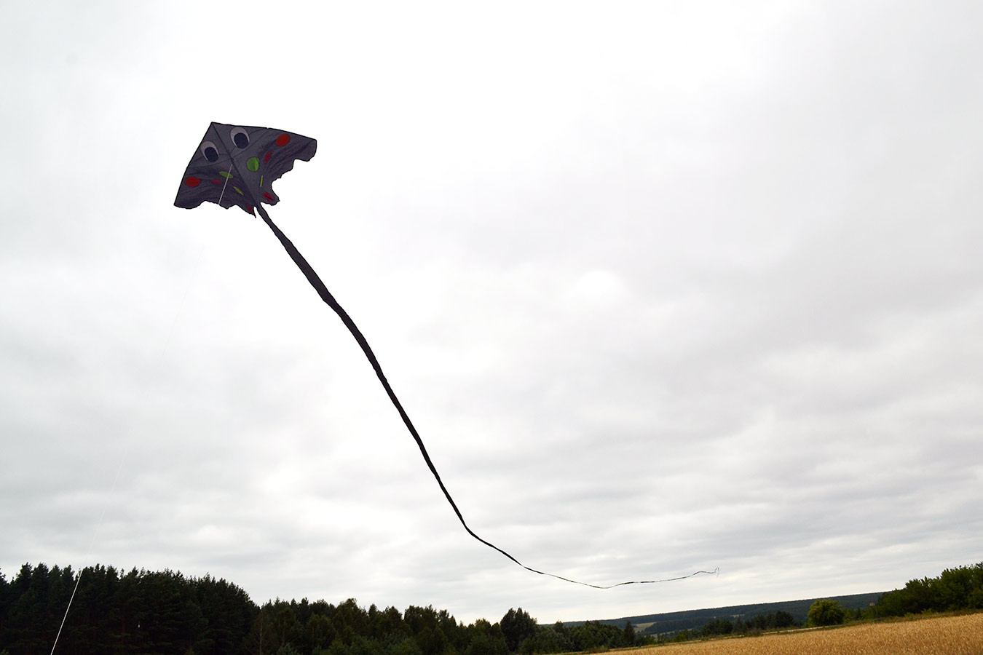
Воздушные змеи
Принцип динамичности если объект в целом неподвижен, сделать его подвижным, перемещающимся

Slide 20
Химические отпугиватели
Эти методы тоже пришли из сельского хозяйства, где давно распыляют метилантранилат и антрахинон. В некоторых странах эти вещества запрещены, поскольку являются канцерогенами.

Slide 21
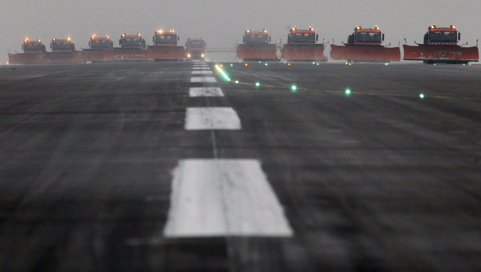
Организация оперативного оповещения
В случае обнаружения скоплений и массовых перелетов птиц по курсу взлета / посадки ВС Ответственный за производство работ на площади маневрирования обязан немедленно проинформировать об этом Диспетчера СДП Вышки АКДП

Slide 22
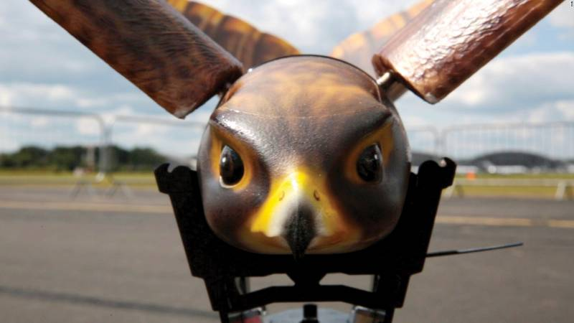
Визуальные отпугиватели
Пугало хищной птицы, призванное отогнать мелких птах от аэродромов. Работает это не всегда…

Slide 23
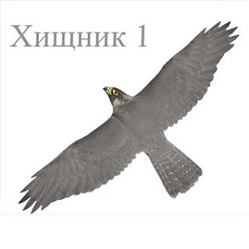
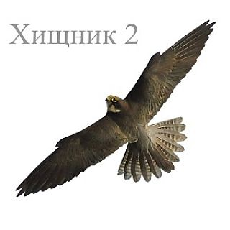
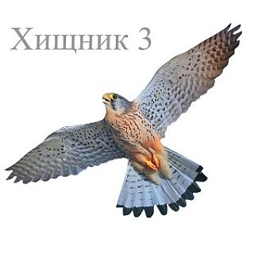
ИМИТАЦИЯ ХИЩНЫХ ПТИЦ В ПОЛЁТЕ
Выполнен этот визуальный отпугиватель птиц из пластика с наклеенным оракалом (материал используемый в наружной рекламе), что позволяет прослужить многие сезоны несмотря на воздействие атмосферных явлений. Выполнен отпугиватель в виде орла в полете и имеет непревзойденную реалистичность и правдоподобность. Основное предназначение отпугивание голубей, воробьев, ласточек. Воздействие на другие виды птиц исследуется на данный момент.
Как использовать? Отпугиватель необходимо разместить на видном для птиц месте, можно разместить стационарно на крыше или щите, а можно повесить на ветку дерева, столб, отпугиватель будет хаотично вращаться на ветру (что более эффективно, чем статичное размещение). Для достижения максимального результата в отпугивании тех или иных птиц, рекомендуется совместное применение акустических приборов с визуальными отпугивателями птиц, чтобы птицы слышали и видели угрозу.
/

Slide 24
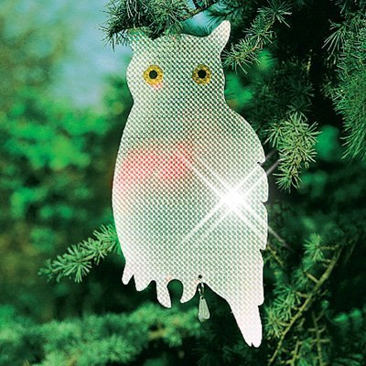
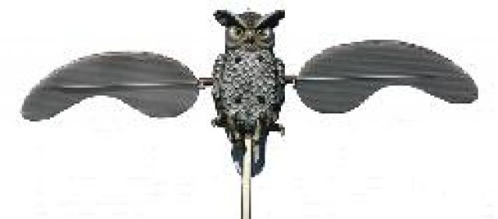
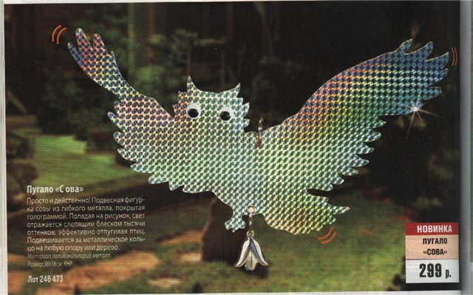
Механическое чучело филина http://www.vutka.com.ua/product/mojo-owl-sova_0v
ГОЛОГРАФИЧЕСКИЙ
МАРЕКЕР – РЕПЕЛЛЕНТ
«СОВА»
Принцип динамичности если объект в целом неподвижен, сделать его подвижным, перемещающимся

Slide 25
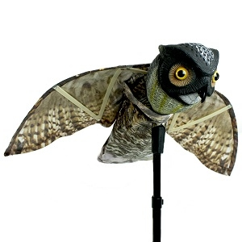
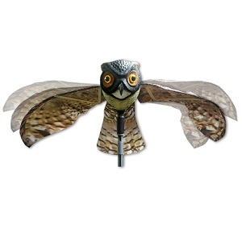
Визуальный отпугиватель птиц «Филин» -
подвижные крылья для иллюзии полета
Принцип динамичности если объект в целом неподвижен, сделать его подвижным, перемещающимся

Slide 26
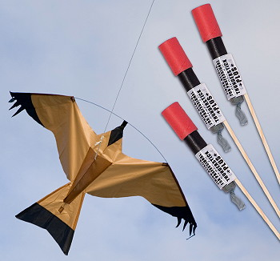
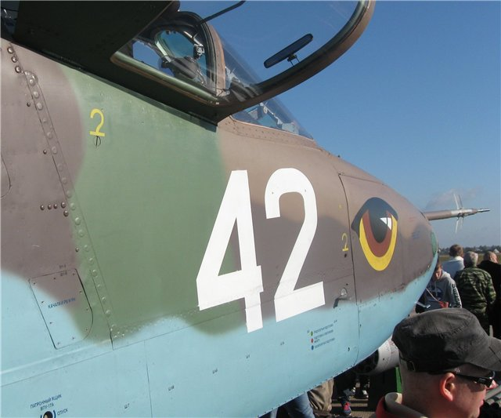
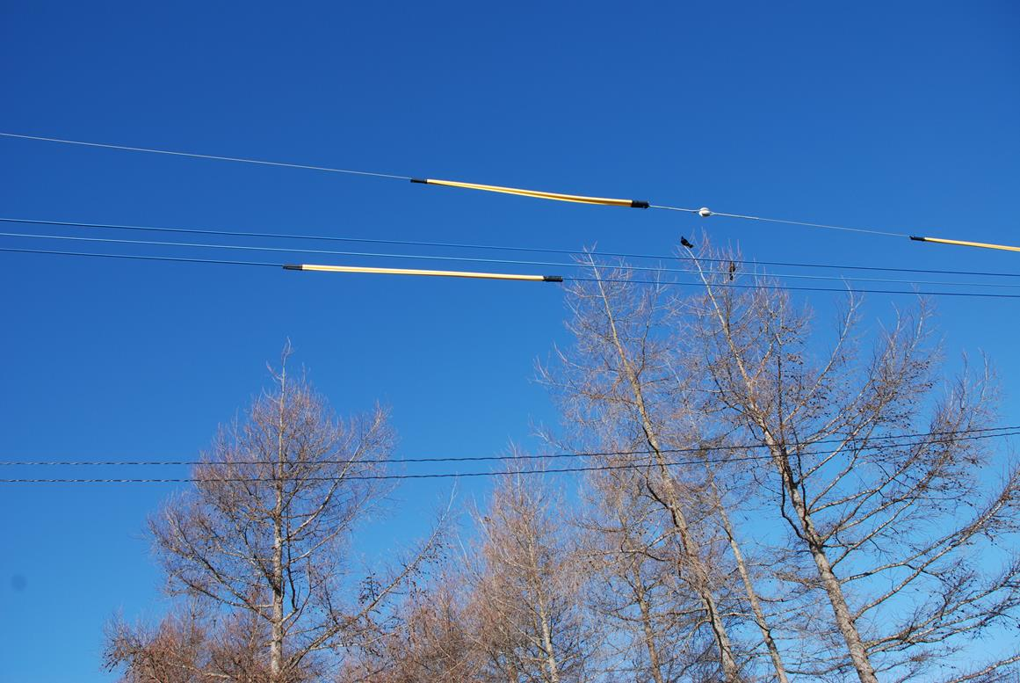
ВИЗУАЛЬНЫЕ ПТИЦЕЗАЩИТНЫЕ
МАРКЕРЫ И РЕПЕЛЛЕНТЫ
Визуальные птицезащитные маркеры / репелленты – специальные графические элементы и источники светового излучения, предназначенные для проявления незаметных искусственных преград /либо отпугивания птиц (в т.ч. для предотвращения столкновений птиц с преградами).

Slide 27
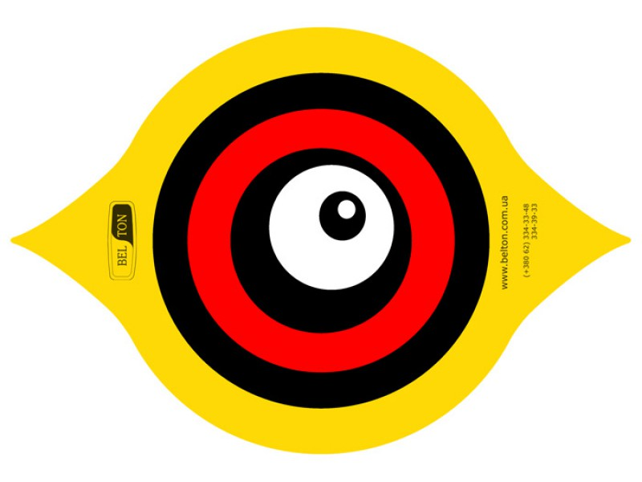
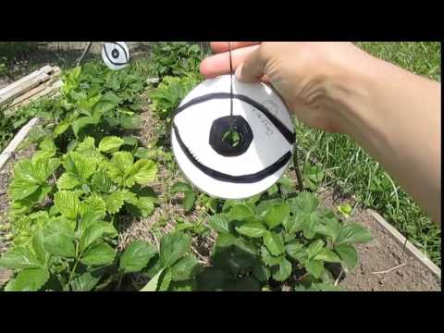
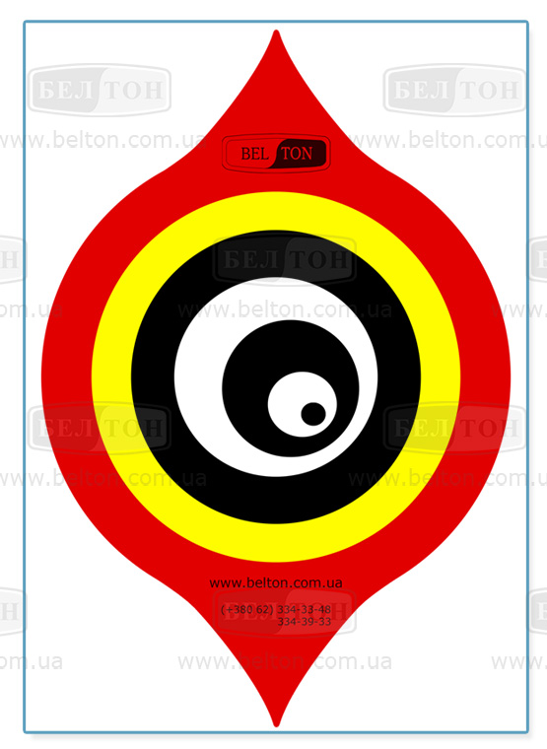

http://qvaler.ru/img/4mzIMk6lkyA.jpg

Slide 28
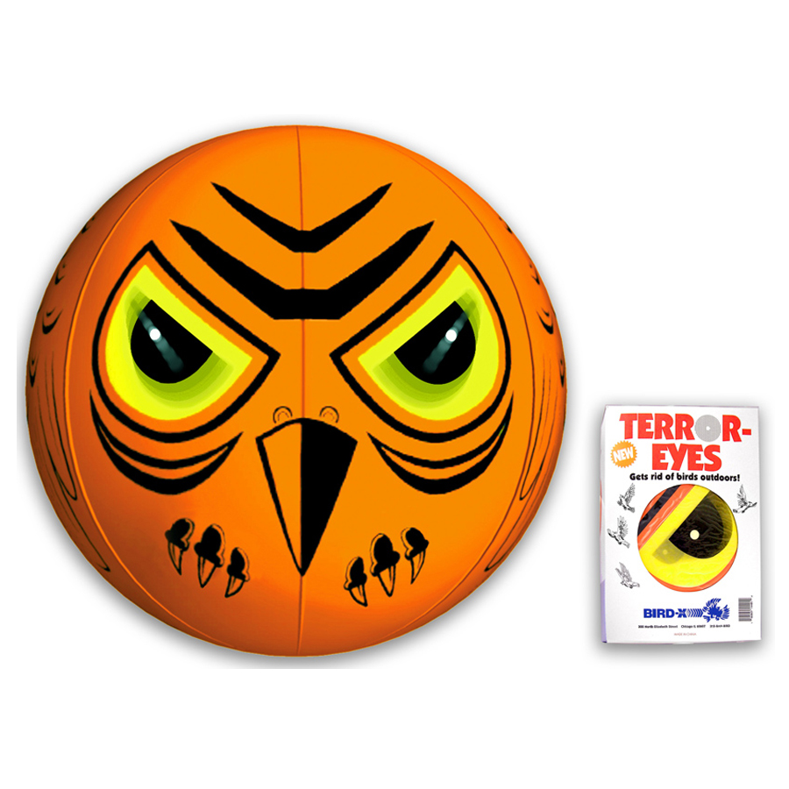
Виниловый шар «Terror-Eyes» для отпугивания птиц
Terror-Eyes − представляет собой большой яркий надувной шар с голографическим эффектом и нанесенной имитацией глаз хищника.
Используется в комплексе с биоакустическими, ультразвуковыми, лазерными системами защиты.
Принцип действия основан на природной боязни птиц ярких, мерцающих и переливающихся цветных предметов.
http://www.alesgroup.com.ua/products/terror-eyes.html

Slide 29
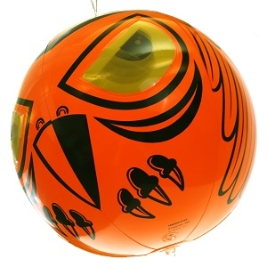
Визуальное средство защиты от птиц яркой устрашающей окраски
и с голографическими глазами
Визуальный отпугиватель птиц –
шар «Ястреб» - голографические глаза
Материал | винил
Тип отпугивателя | визуальный
Цвет | оранжевый
Страна производитель | Россия
Особенности и преимущества визуального отпугивателя птиц шара «Ястреб» - голографические глаза с эффектом слежения

Slide 30
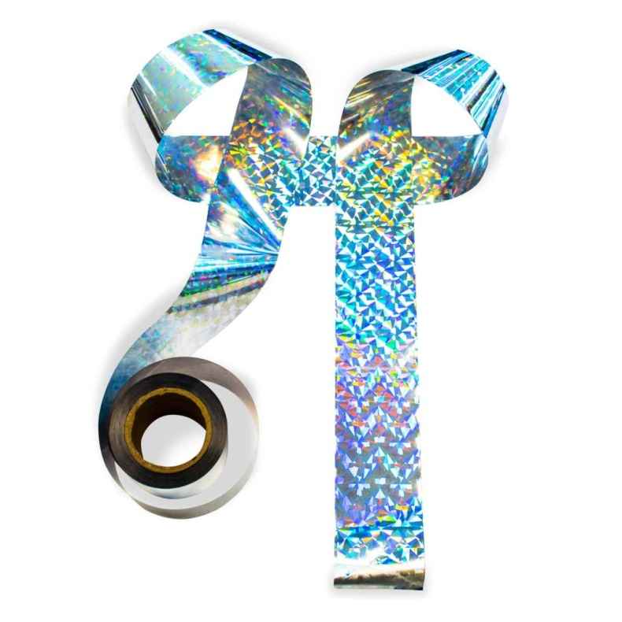
Голографическая птицеотпугивающая лента
                Предметы, отражающие свет, птицам не нравится. В аэропортах хорошо зарекомендовали себя диско-шары, их вешают на столбиках примерно в полутора метрах от земли. В темное время суток эффективны лазерные отпугиватели: они формируют движущиеся лучи, которые не нравятся птицам.
ПРИНЦИП ИСПОЛЬЗОВАНИЯ Механических колебаний
а) привести объект в колебательное движение

Slide 31
Приемы разрешения противоречия
Важным дополнением к этим отпугивающим средствам являются антиприсадные шипы от птиц, устанавливаемые на предметах, которые птицы используют для отдыха или выслеживания добычи - таких как метеощиты, мачты освещения, антенны курсоглиссадной системы. Для борьбы с хищными птицами они совершенно необходимы и могут быть названы "средством номер один". Противоприсадные шипы сделаны из радиопрозрачного материала и потому могут быть применены без каких - либо проблем. Там, где установка противоприсадных шипов невозможна или вызывает трудности, можно применять отпугивающий гель.

Slide 32
Оптический гель
Метод воздействия на птиц, при котором используется механика зрения птиц. Птицы принимают гель за огонь и улетают.

Slide 33
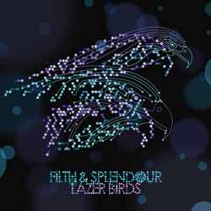
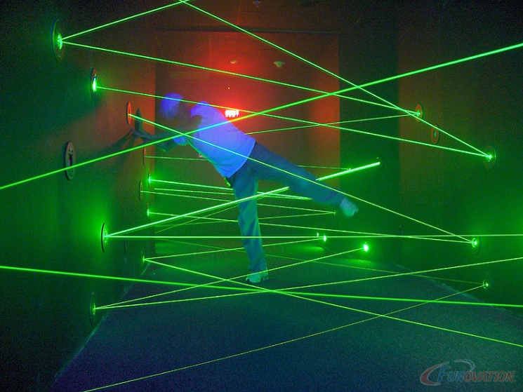
Система лазерного барьера
на высоковольтных линиях электропередачи была создана при участии Службы рыбного и охотничьего хозяйства США (U.S. Fish and Wildlife Service) и местного гавайского отдела Лесничества и дикой природы, которые предложили оборудовать лазерную систему дополнительными устройствами. Как сообщил представитель KIUC г-н Кери Коид (Carey Koide), они впервые в мире применили метод светового барьера для птиц. На вышках линий электропередачи были установлены 30 лазеров, формирующих пульсирующий световой барьер, который отпугивает птиц и не позволяет им сталкиваться с линиями, находящимися под высоким напряжением.
l

Slide 34
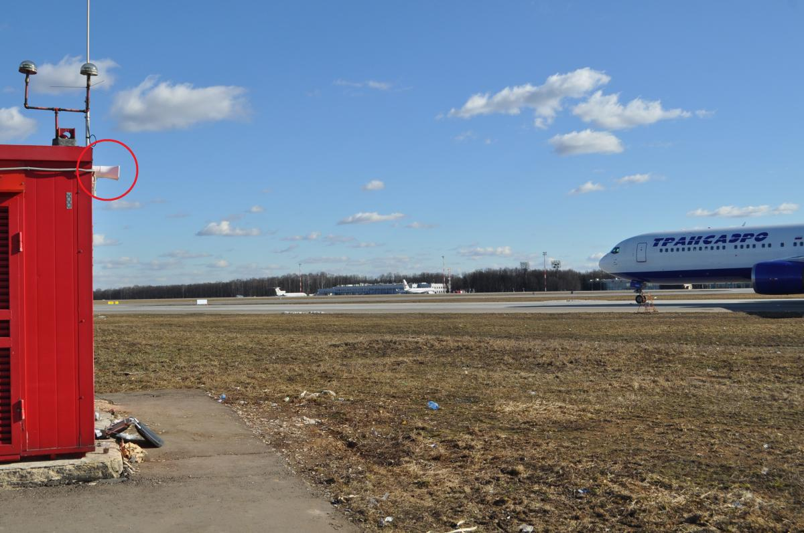
Лазерные приборы
В последние годы во многих аэропортах мира стали использоваться новейшие лазерные приборы, позволяющие оперативно отпугивать птиц с больших территорий. Они особенно эффективны в пасмурную погоду, в сумерках и ночью. В тёмное время суток многие птицы (чайки, кулики, утки) присутствуют на территории аэродромов, что делает актуальным применение против них лазерных отпугивателей. Кроме того, лазеры позволяют также предотвратить гнездование птиц на сопредельных с аэропортом территориях, если применять их непосредственно на гнездовьях. Например, чайки, гнездящиеся на водоёмах вблизи лётного поля, за несколько ночных сеансов отпугивания с гнёзд в сезон насиживания кладки, могут быть удалены на весь предстоящий летний сезон. Таким образом, количество их полётов на территории аэродрома резко сократится. Кроме того, этот отпугиватель успешно может быть использован для удаления птиц и в ангарах. Для отпугивания птиц в помещении также могут быть использованы биоакустические и ультразвуковые приборы).

Slide 35
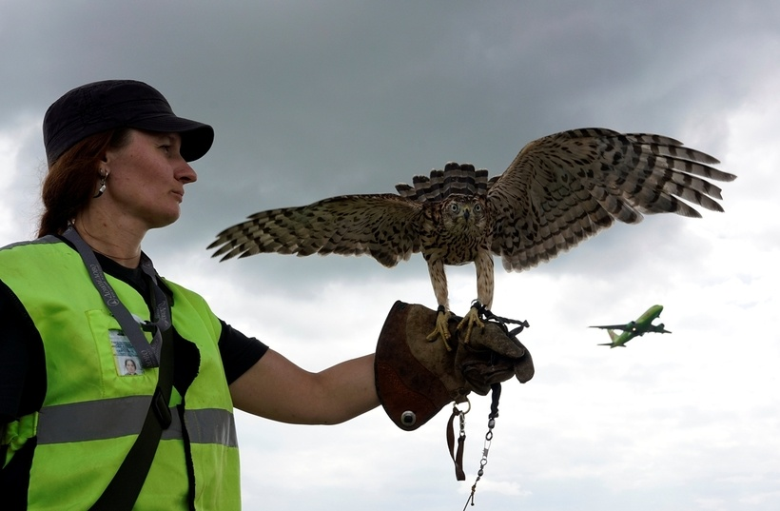
Интересно, что, помимо технических средств, отпугивать неразумных пернатых помогают хищные птицы. Например, в число сотрудников «Домодедово» и «Внуково» входят специально обученные соколы и ястребы. Такая же практика существует и в аэропорту Санкт-Петербурга, Нижнего Новгорода, Нью-Йорка, Антверпена, а также во многих других городах по всему миру.
А в аэропорту Амстердама и некоторых других населенных пунктов птиц отпугивает беспилотник в образе хищной птицы, который патрулирует воздушную гавань круглосуточно.
Источник: https://travelask.ru/blog/posts/9685-kak-aeroporty-zaschischayut-samolety-ot-stolknoveniy-s-ptits

Slide 36
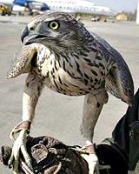
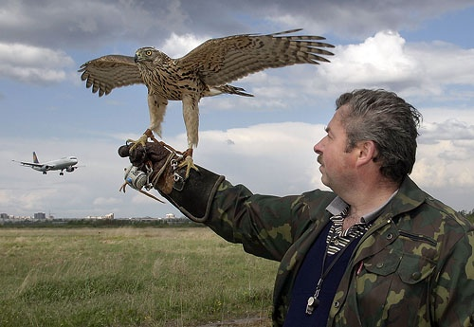
Орнитологическое обеспечение полетов
Организация отпугивания птиц
Патрульные птицы
Патрульные птицы используются для отлова / отпугивания птиц
на приаэродромной территории
на территории аэродрома
в ангарах В
Патрульные птицы используются на расстоянии не ближе 500 м от действующей ВПП

Slide 37
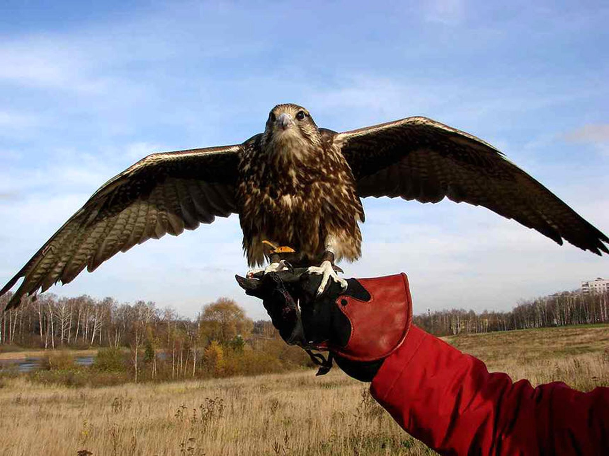
Хищные птицы Ручной хищник
В некоторых аэропортах (в России это Пулково, Домодедово, Внуково, Стригино, Саратов-Центральный — причем в новом «Гагарине» их станет больше — а также Махачкала и Краснодар) работают дрессированные ловчие птицы: соколы и ястребы. Их задача, однако, не в том, чтобы выловить всех непрошеных гостей, а в том, чтобы их напугать: условная ворона видит, что дело пахнет керосином, и предпочитает ретироваться, оповестив всех остальных. Более того, в случае охоты сокол может очень долго преследовать жертву и потом не найти обратную дорогу в аэропорт..

Slide 38
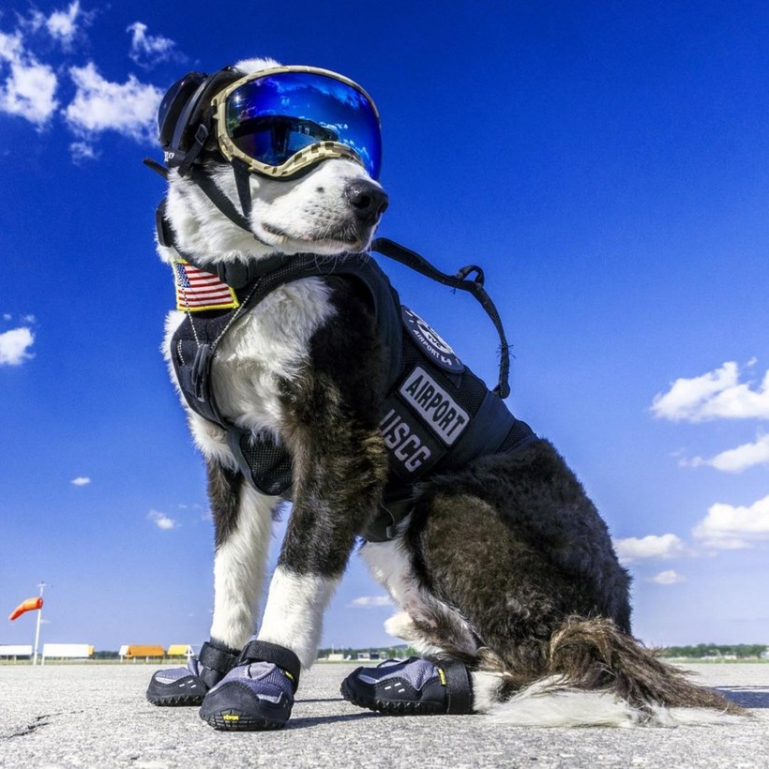
За рубежом популярным помощником в борьбе с подобными авариями являются специально обученные собаки, например, породы бордер-колли. Сотрудники аэропорта с собаками постоянно патрулируют территорию, отгоняя пернатых, что имеет высокую эффективность. Так, благодаря служебным собакам, военный аэродром в штате Делавэр (США) почти в два раза сократил расходы на ремонт техники и оборудования, пострадавшего в результате столкновения с птицами.
Принцип периодического действия

Slide 39
Звуковой сигнал
В ней применяется научно разработанный и запатентованный звуковой сигнал, который вызывает рефлекторную реакцию в задней части головного мозга у птиц.
В отличие от существующих систем, генерирующих громкие звуки, крики хищных птиц или тревожные крики ворон, этот звук вызывает рефлекторную реакцию в задней части головного мозга у птиц, не являющуюся последствием страха или стресса, а просто генерирует «команду» ретироваться. Поэтому птицы не привыкают к используемому звуковому сигналу (как привыкают к «пугающим» звукам), а их уровень стресса остается неизменным даже после многократного воздействия.

Slide 40
Отпугивание птиц с помощью пиротехнических, акустических и других средств
Отпугивание птиц от аэродрома выстрелами из ракетниц осуществляют работники аэродромной службы и службы движения по согласованию с руководителем полетов. Отпугивание производится выстрелами в сторону птиц с таким расчетом, чтобы ракета пролетела поблизости от них. В летнее время данный способ применяется, если нет опасности загорания сухой травы.
Отпугивание птиц с помощью специальных пугачей при этом пугачи устанавливают вблизи постоянных мест скопления птиц ля более оперативного применения рекомендуется устанавливать пушки в прицепной тележке Отпугивание птиц от аэродрома с помощью различных предметов (трещоток, флажков, тушек мертвых птиц и т.д.) производится в местах постоянного скопления птиц (в тех случаях, когда причину скопления птиц ликвидировать нельзя)

Slide 41
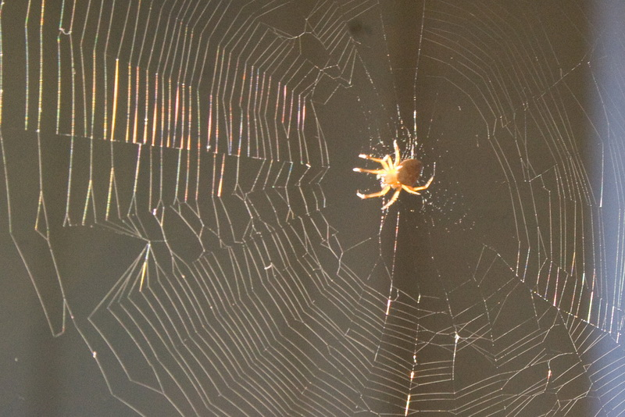
Пауки-кругопряды (Araneidae) вплетают в паутину нити, отражающие ультрафиолетовый свет. Птицы в большинстве своём стараются избегать препятствия, украшенные такими узорами. Разработчики протестировали множество рисунков покрытия, и наиболее эффективным оказался вариант, получивший название Mikado. Его узор напоминает разбросанные палки. http://today.kz/news/science/2012-08-17/71340/

Slide 42
Биоакустическое отпугивание
воспроизведение через громкоговорители тревожных криков птиц
установки четырех типов: стационарные (громкоговорители устанавливаются на летном поле), подвижные (вся аппаратура устанавливается на легковой автомашине), полуподвижные (аппаратура устанавливается на специальной тележке, включение и выключение аппаратуры производится по радио) и переносные.

Slide 43
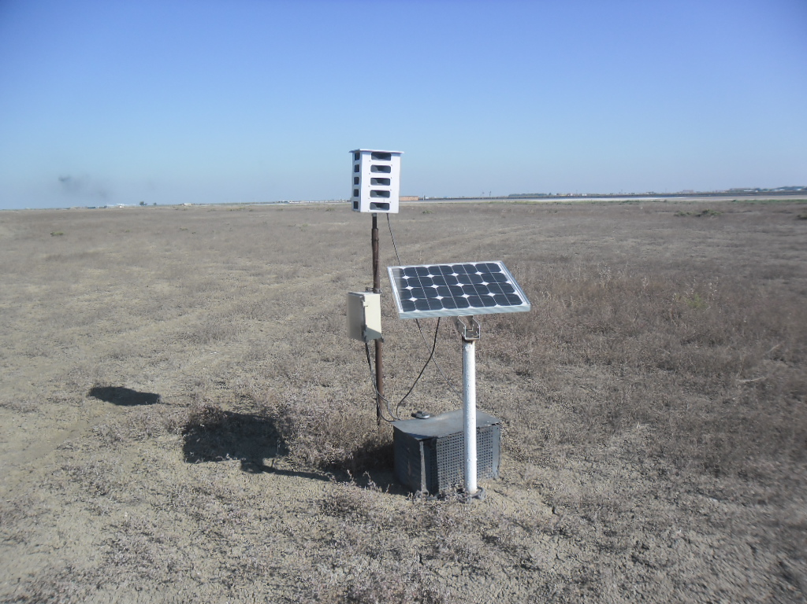
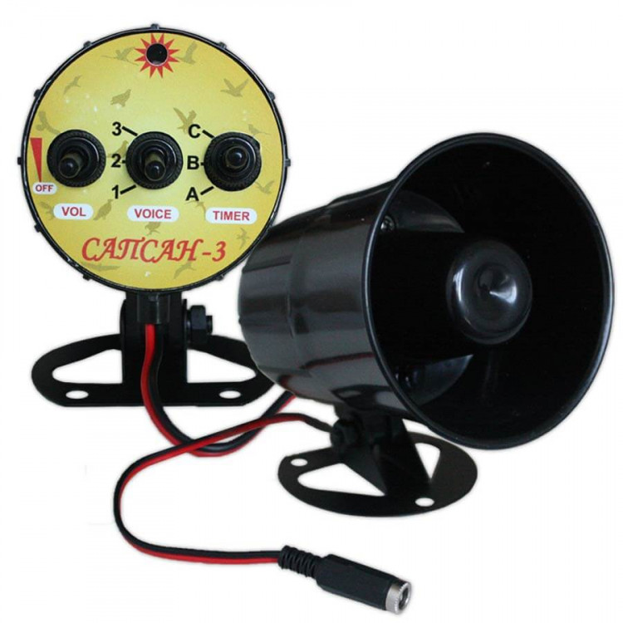
Звуковые отпугиватели
Птицы боятся резких звуков, поэтому на аэродромах часто можно встретить газовые хлопушки (в них поджигается определенный объем пропана, создавая хлопок громкостью до 130 дБ) — современные модели даже оснащены детекторами птиц и срабатывают только тогда, когда те прилетают; более простые устройства активируются вручную или по расписанию. Также используется пиротехника (сигнальные ракеты) и стрельба холостыми патронами — дежурный орнитолог постоянно мониторит аэропорт, объезжая его, а также при помощи камер; однако некоторые птицы рано или поздно привыкают к шумам и перестают их бояться.

Slide 44
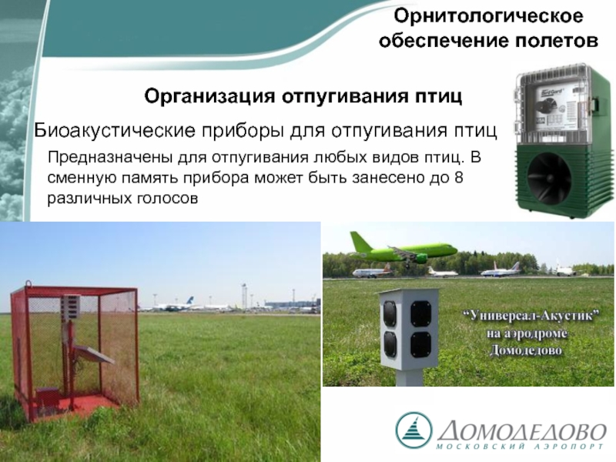
Для отпугивания птиц используют биоакустические установки, которые размещают по периметру аэропортов. Подобные установки воспроизводят голоса нескольких видов птиц и обеспечивают защиту территории в радиусе 220 м

Slide 45
Принцип
Принцип замены механической схемы:
а) заменить механическую схему оптической, акустической или “запаховой”;
б) использовать электрические, магнитные и электромагнитные поля для взаимодействия с объектом;
в) перейти от неподвижных полей к движущимся, от фиксированных — к меняющимся во времени, от неструктурных — к имеющим определенную структуру;

Slide 46
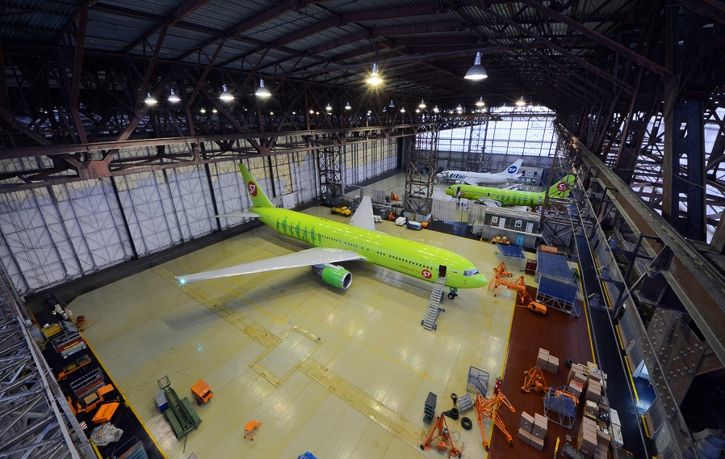
Защита ангаров от птиц защита от ущерба, который наносят пернатые самолётам в ангарах
Наряду с защитой территорий аэродромов, в авиации существует другая проблема, связанная с птицами. Это защита от ущерба, который наносят пернатые самолётам в ангарах. Птицы, проникающие внутрь, сбрасывают мелкие предметы, повреждающие лакокрасочные покрытия воздушных судов, и загрязняют их помётом. Особенно это не допустимо при выполнении их покраски. Для усиления эффекта вблизи динамиков прибора следует разместить шары с глазами хищной Первая задача решается путём максимального закрытия путей проникновения птиц (заделка отверстий, замена разбитых стёкол, перекрытие сеткой вентиляционных проёмов и т.п.) Кроме того в связи с тем, что птицы могут проникать в ангар при открывании ворот необходимо около них снаружи разместить биоакустический отпугиватель, который бы включался непосредственно одновременно с включением механизма открытия Если вблизи ворот снаружи имеются конструкции, на которых могут находиться птицы, на них устанавливаются антиприсадные шипы от птиц

Slide 47
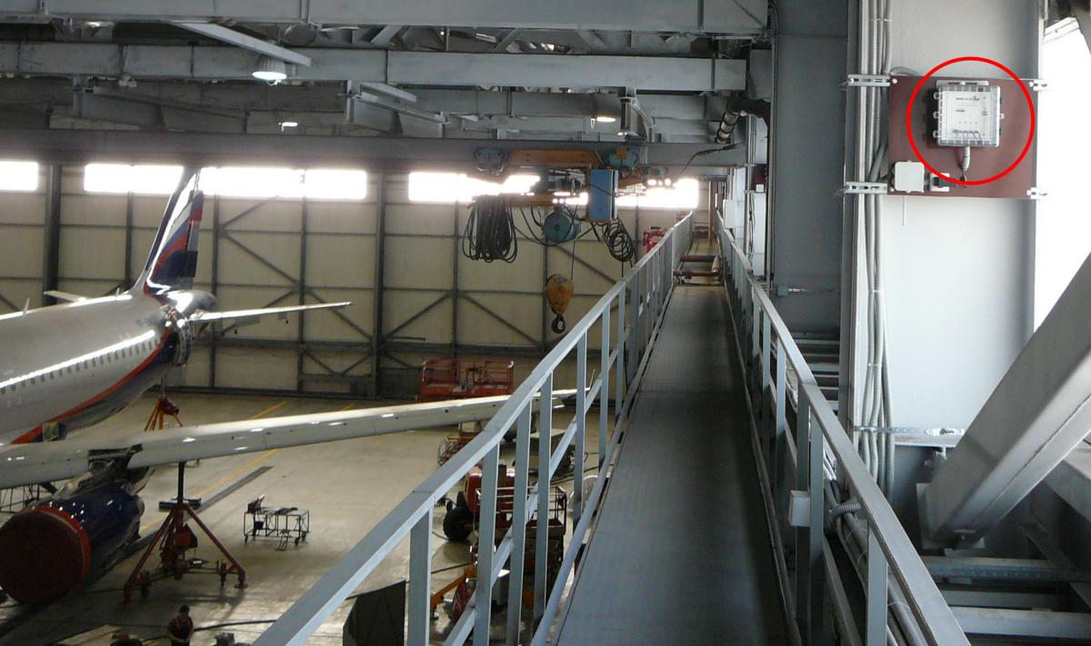
Приемы разрешения противоречия
Вторая задача решается путём использования стационарных лазерных отпугивателей в сочетании с биоакустическими или ультразвуковыми отпугивателями. Если использовать биоакустические приборы внутри помещений, их следует включать только при открывании ворот, чтобы птицы могли покинуть помещение.
Следует также иметь в виду, что защита любого помещения требует тщательной очистки всех конструкций от следов жизнедеятельности птиц (помёт, перья, гнездовой материал) до ввода в эксплуатацию технических средств защиты. После этого в местах, где птицы гнездятся или обычно сидят, нужно установить противоприсадные устройства.

Slide 48
Несколько стратегий
Сейчас для отпугивания пернатых аэропорты используют несколько стратегий: изменение окружающей среды, чтобы сделать её менее привлекательной для птиц (отсутствие полей, деревьев и т.п.), использование обученных соколов, нападающих на стаи, и применение пилотируемых беспилотников. Все эти методы оказываются слабоэффективными, и только немного понижают шанс столкновения самолета с птицами.

Slide 49
Приемы разрешения противоречия
Мозговой штурм!
1. завести кошек , собак (бороться уже после факта поселения) 2. создать такие условия при, которых птицы не будут селиться здесь (осуиить болота, закопать озерца, выкосить траву). 3. Самолетам летать по ночам 4. Защитить двигатель самолета (поставить решетку, изготовить двигатель который выбросит птичку без вреда) 5. Выкрасить самолеты в яркие цвета. 6. Не строить аэропорты местах, где могут поселиться птицы. 7. Закрыть аэропорт. Оперативное время: время когда самолёт над аэродромом включая взлёт и посадку. В это время Птицы САМИ со страшной силой удаляются от самолёта и от пути его следования. В оперативной зоне есть: Воз­дух, пти­цы, са­молёт ,сол­нце или луна либо их нет. Самолёт является системой которую легко изменить ,но совсем нежелательно усложнять.... Предлагаем использовать воздух. Ужесточим ИКР: воздух в момент появления самолёта со страшной силой отгоняет птиц прочь от аэродрома.

Slide 50
Приемы разрешения противоречия
Птиц не изменить!Обратим вред в пользу!
Проблемма во внезапности появления некоторой силы от столкновения, и её непредсказуемом поведении.
2.Движения птиц и самолетов должны быть вне "события" этой силы, т.е вне пересечения траекторий их полетов.
3. Предположим: Поведение частей системы вза­имоиск­лю­чительны (или птицы, или Воздушное Судно ВС), следовательно нужно менять "поведение" этих частей.
4. Одна из частей должна вести себя так же как другая, т.е содействовать или не мешать последней в её движении. Приборы у самолетов универсальны и просчитаны с учетом ветров и прочих условий и менять их не представляется возможным .Поведение птиц , а именно полет - средство для достижения целей питания следовательно нужно сделать так ,чтобы они не летали но цель свою реализовывали
Ставить кормушки (корм из недоеденых обедов пассажиров самолетов) , корм в кормушки вбрасывается автоматически со звуком самолета идущего на посадку, что бы вырабатать условный рефлекс

Slide 51
Источник: https://travelask.ru/blog/posts/9685-kak-aeroporty-zaschischayut-samolety-ot-stolknoveniy-s-ptits
Источник: https://travelask.ru/blog/posts/9685-kak-aeroporty-zaschischayut-samolety-ot-stolknoveniy-s-ptits
http://www.vutka.com.ua/product/mojo-owl-sova_0v
http://www.apus.ru/site.xp/049050124053048050055049.html

